Slide 1
A sarokreflektor működése

Slide 2
A sarokreflektor működése
A sarokreflektor három, egymásra merőleges, egymáshoz rögzített tükörből áll.
Vizsgáljuk meg, milyen a beeső fénysugárhoz képest a sarokreflektorról visszaverődő fénysugár iránya, ha a sugár mindhárom lapról egyszer-egyszer verődik vissza!
A fénysugarak irányát vizsgáljuk egy olyan koordináta-rendszerben, melynek tengelyei egybeesnek a tükrök síkjának metszésvonalaival.

Slide 3
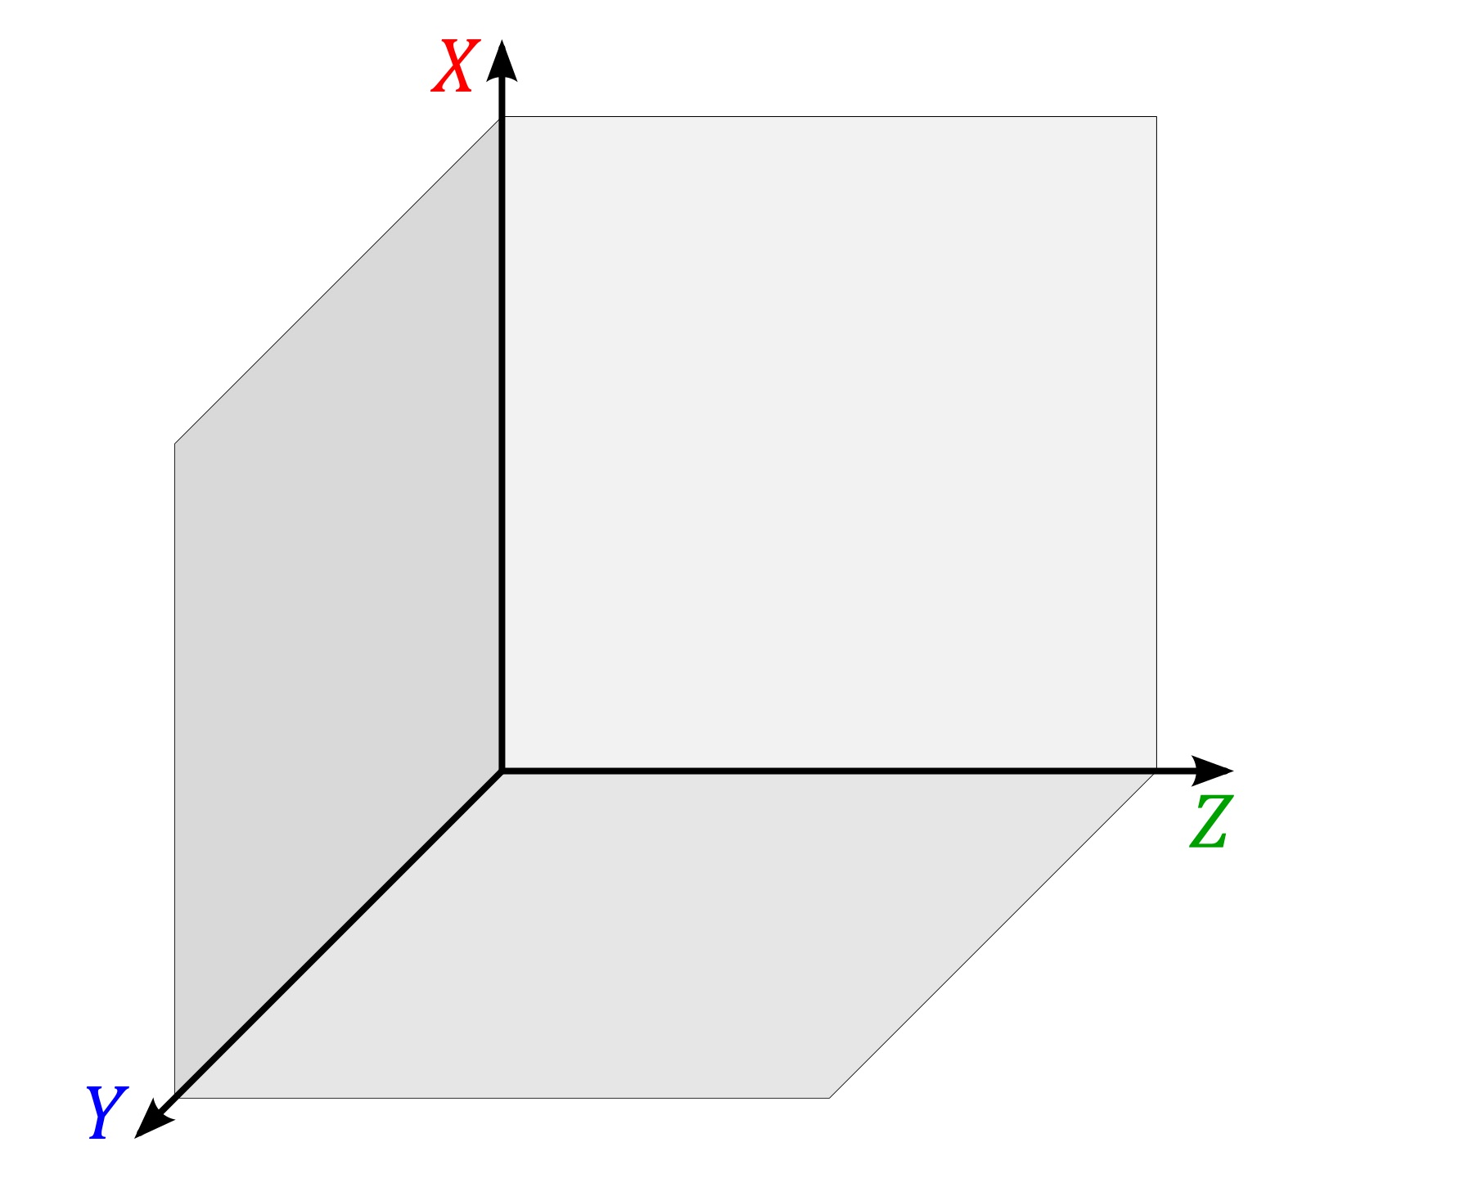

Slide 4
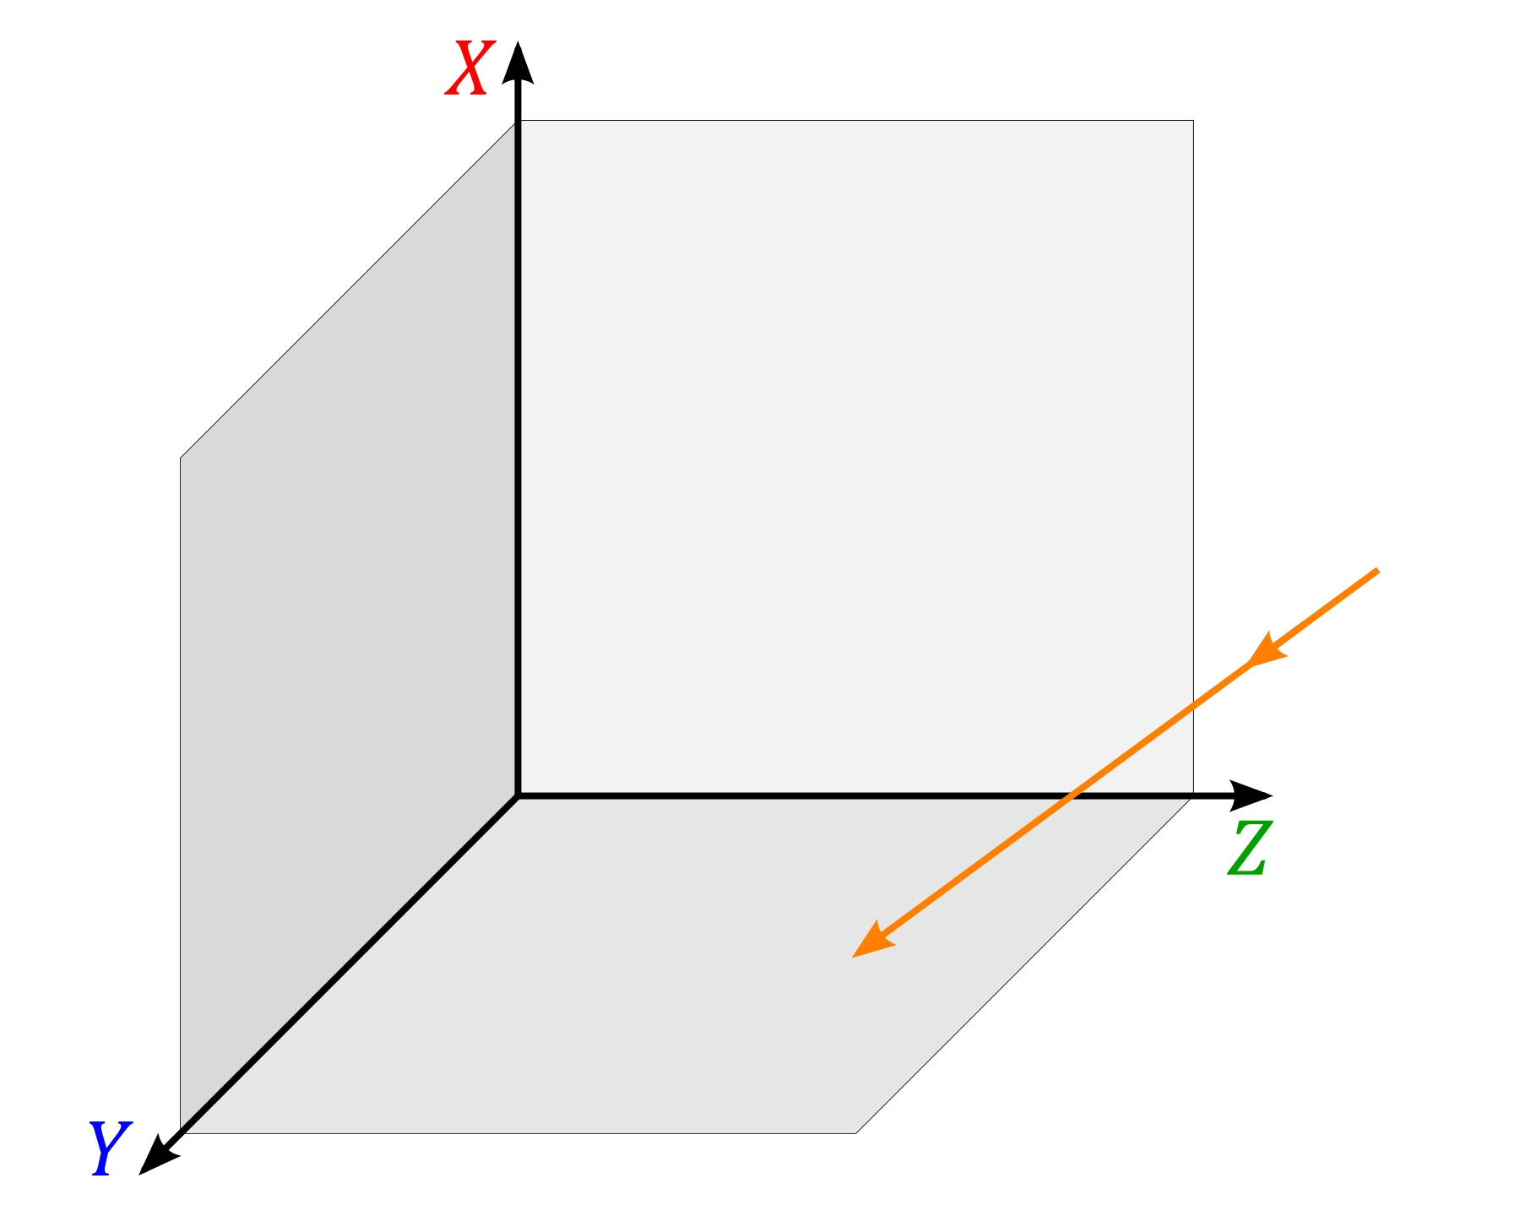

Slide 5
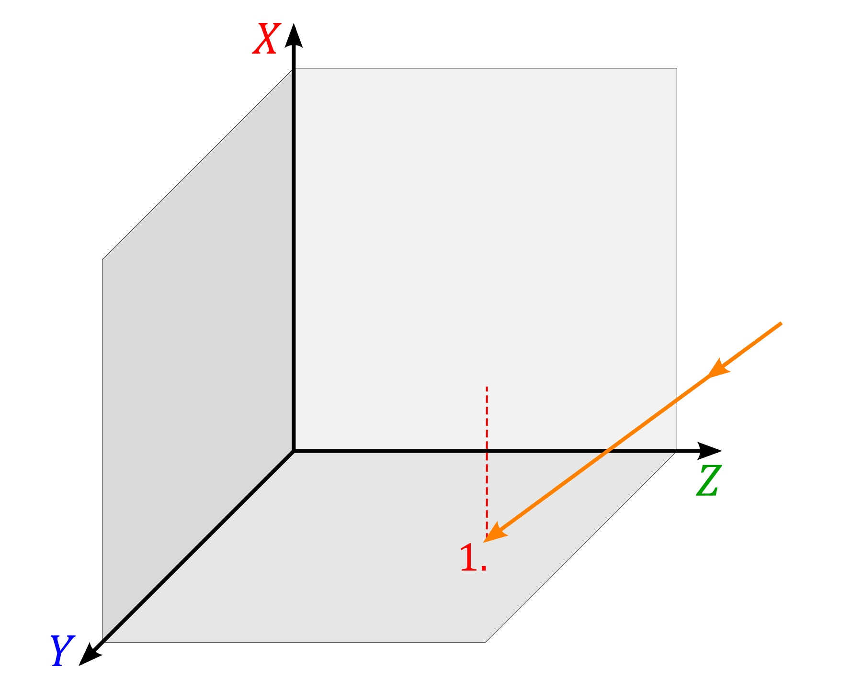

Slide 6
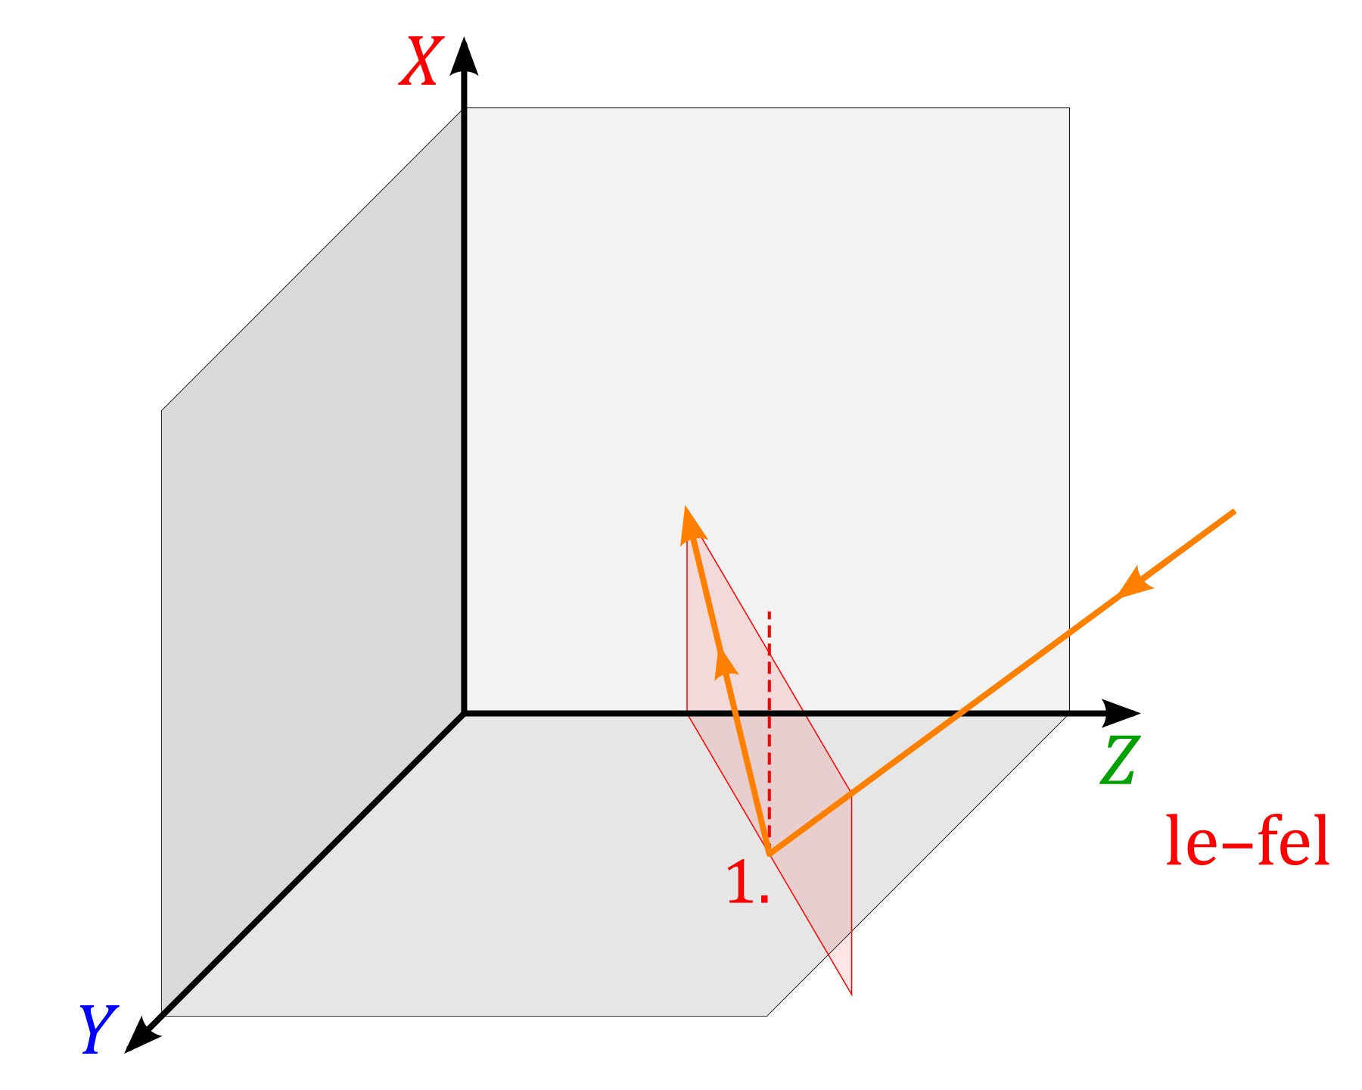

Slide 7
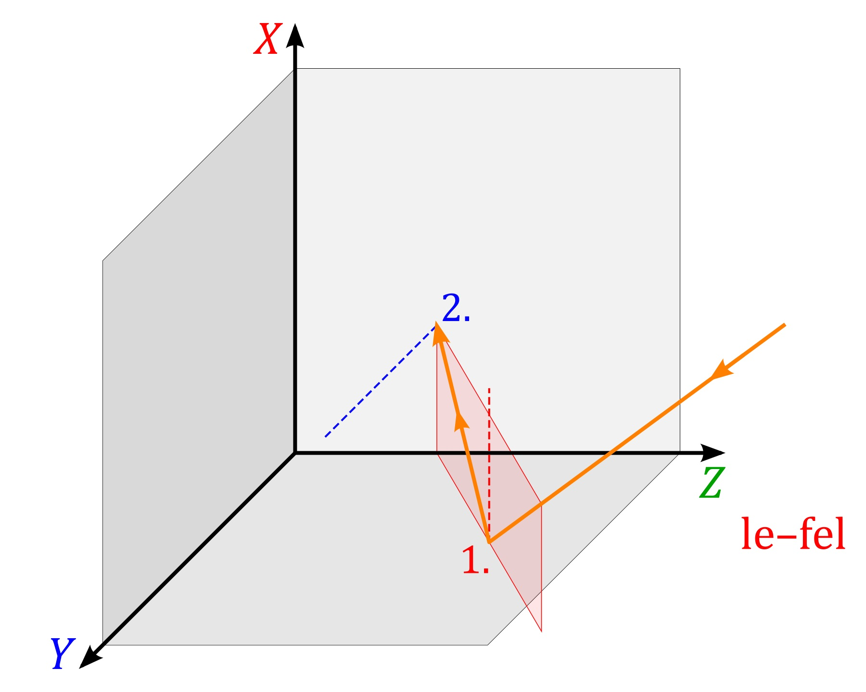

Slide 8
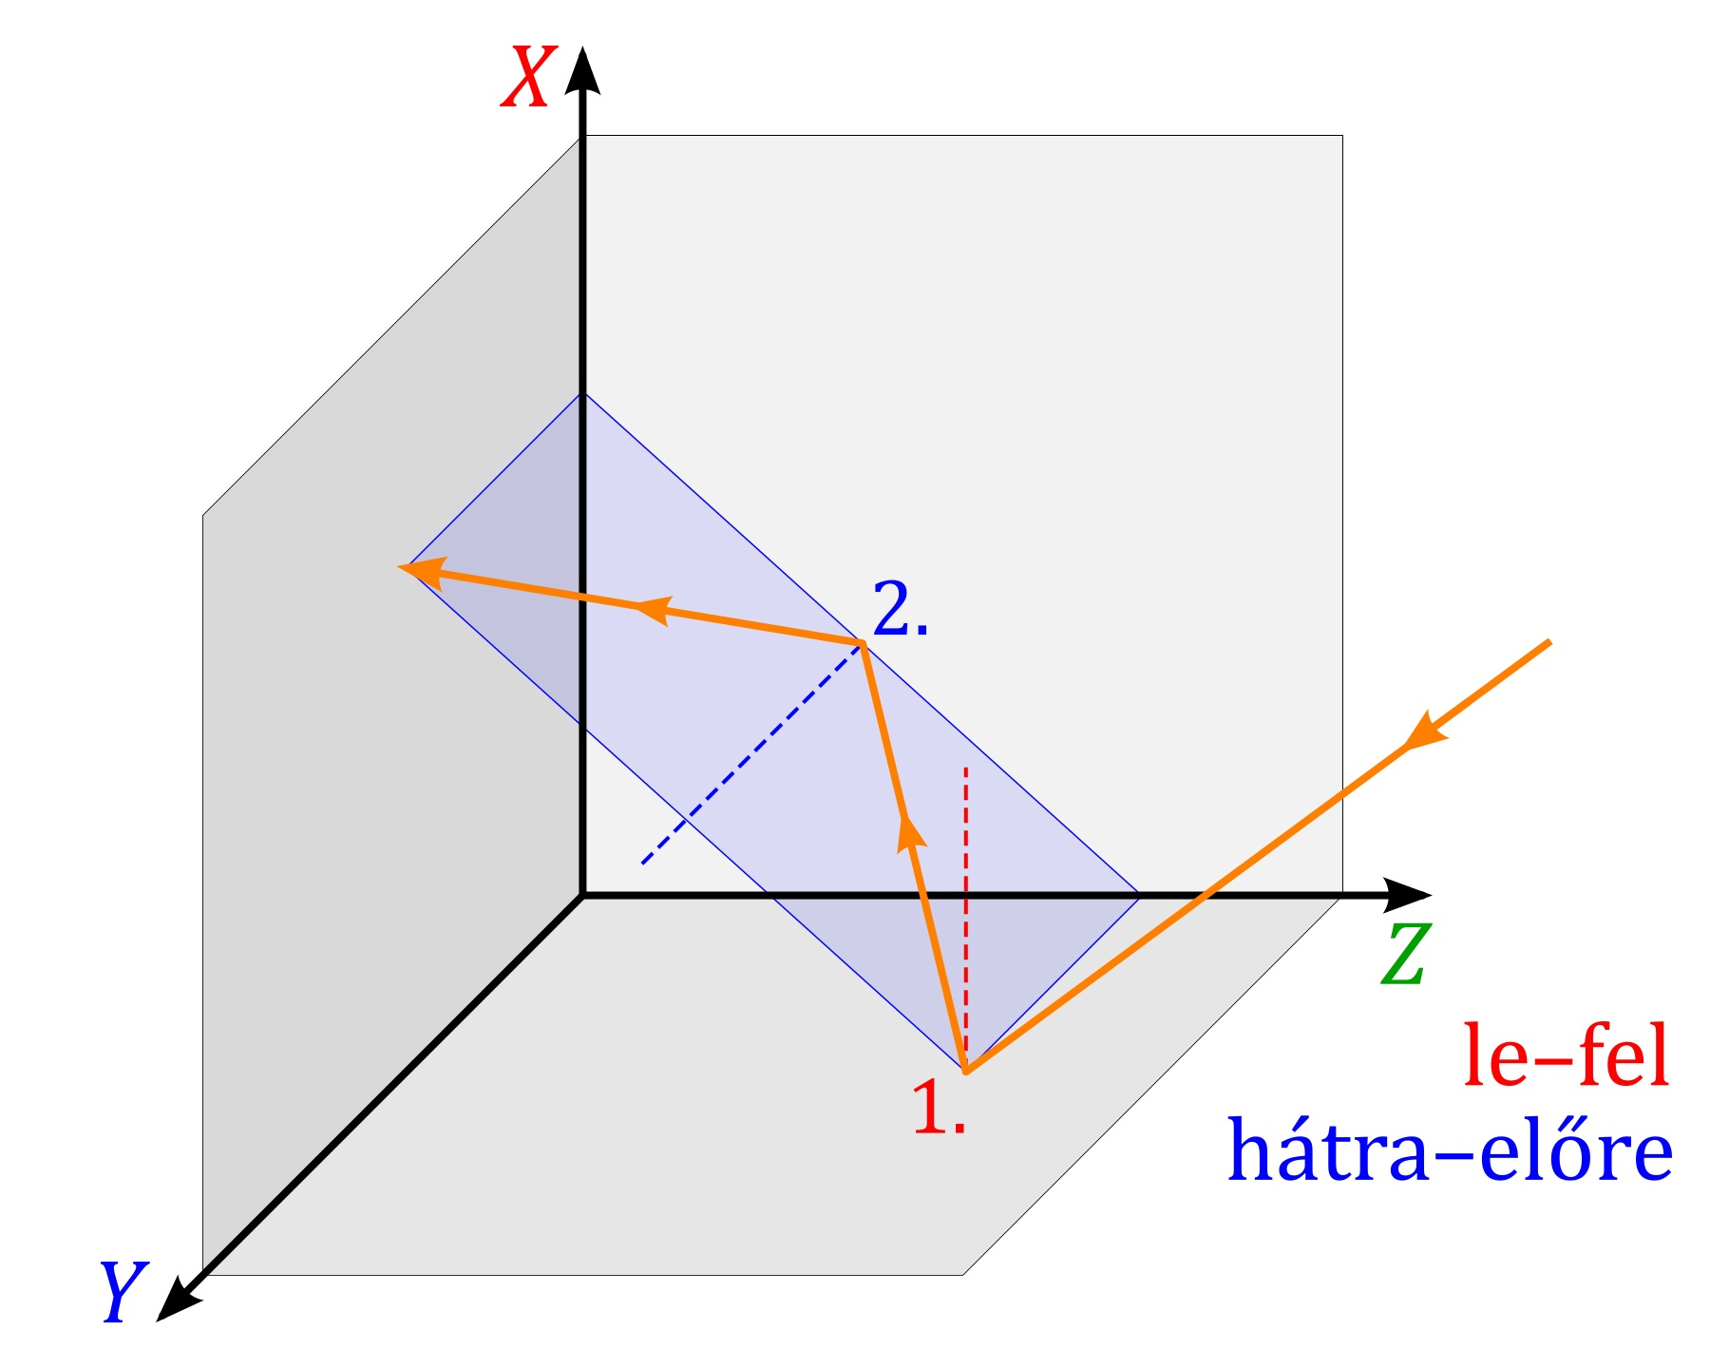

Slide 9


Slide 10
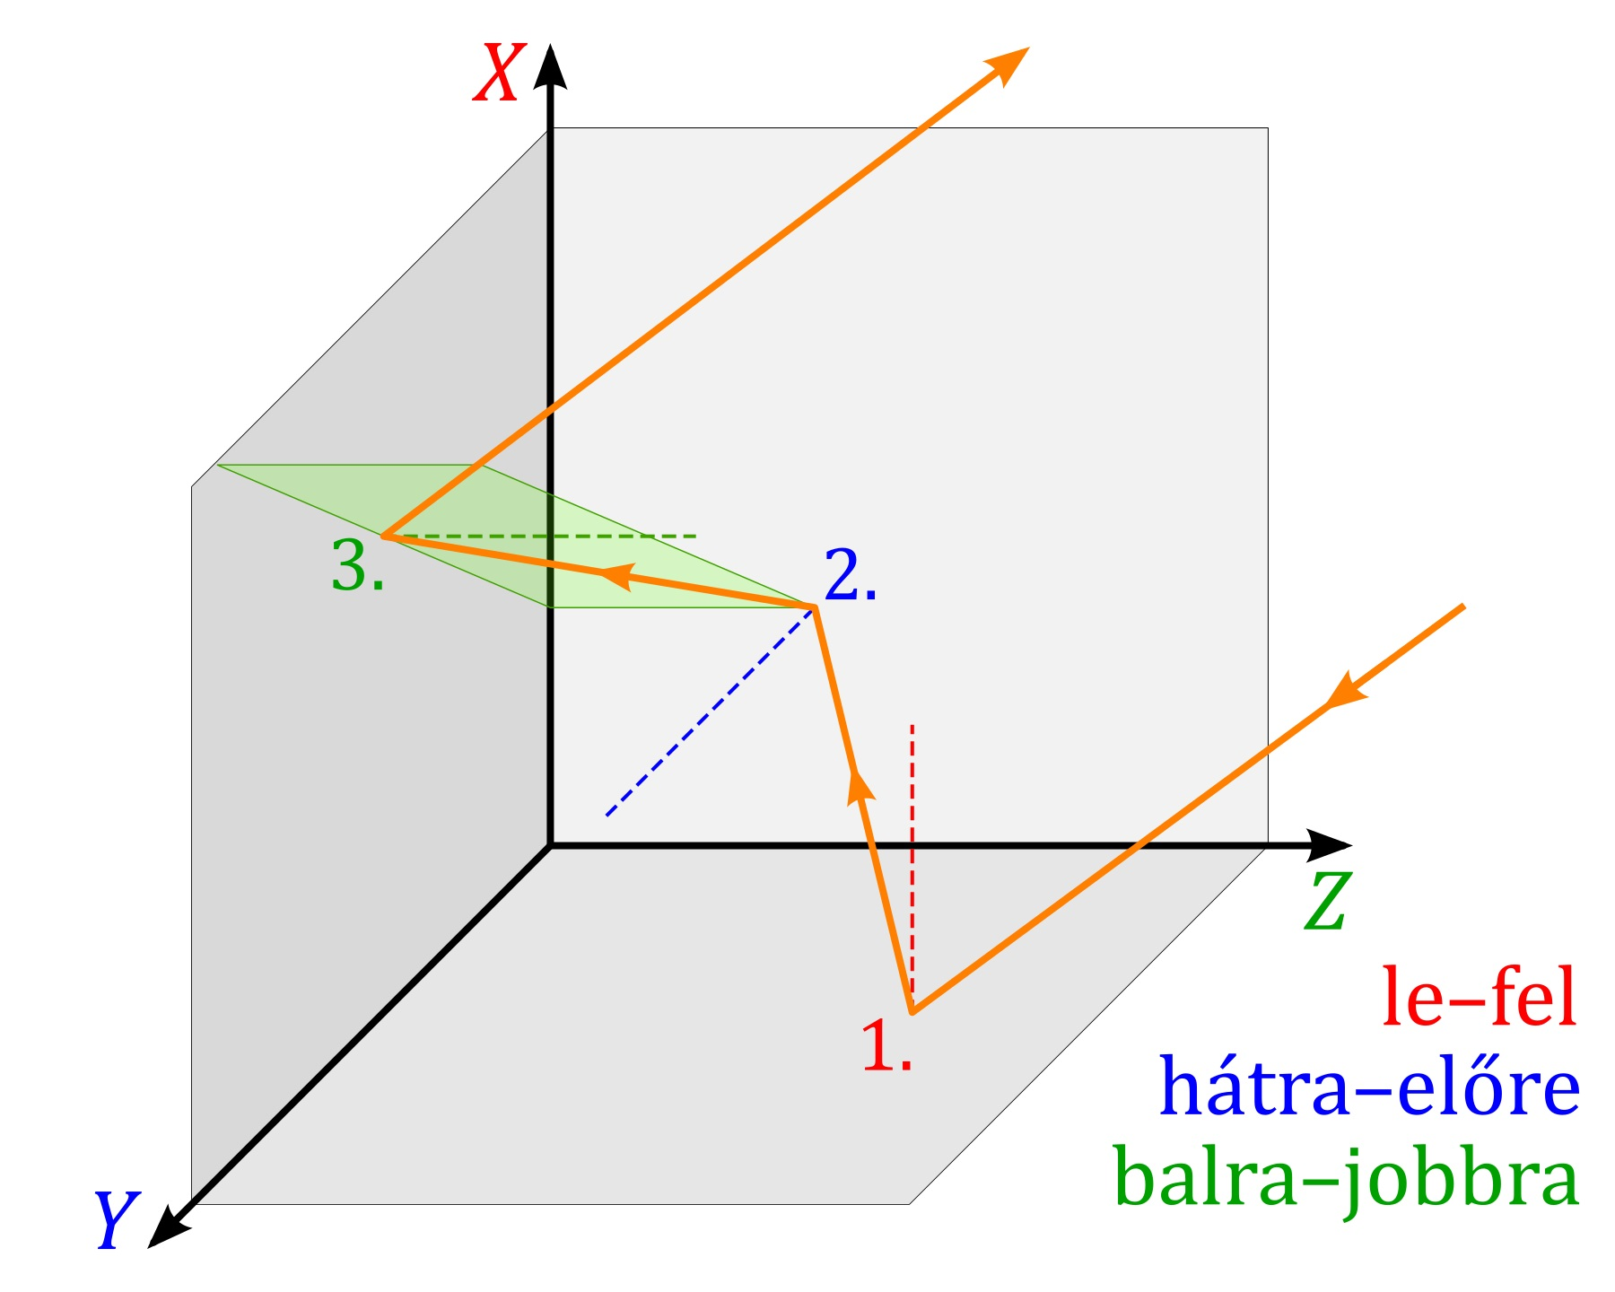

Slide 11
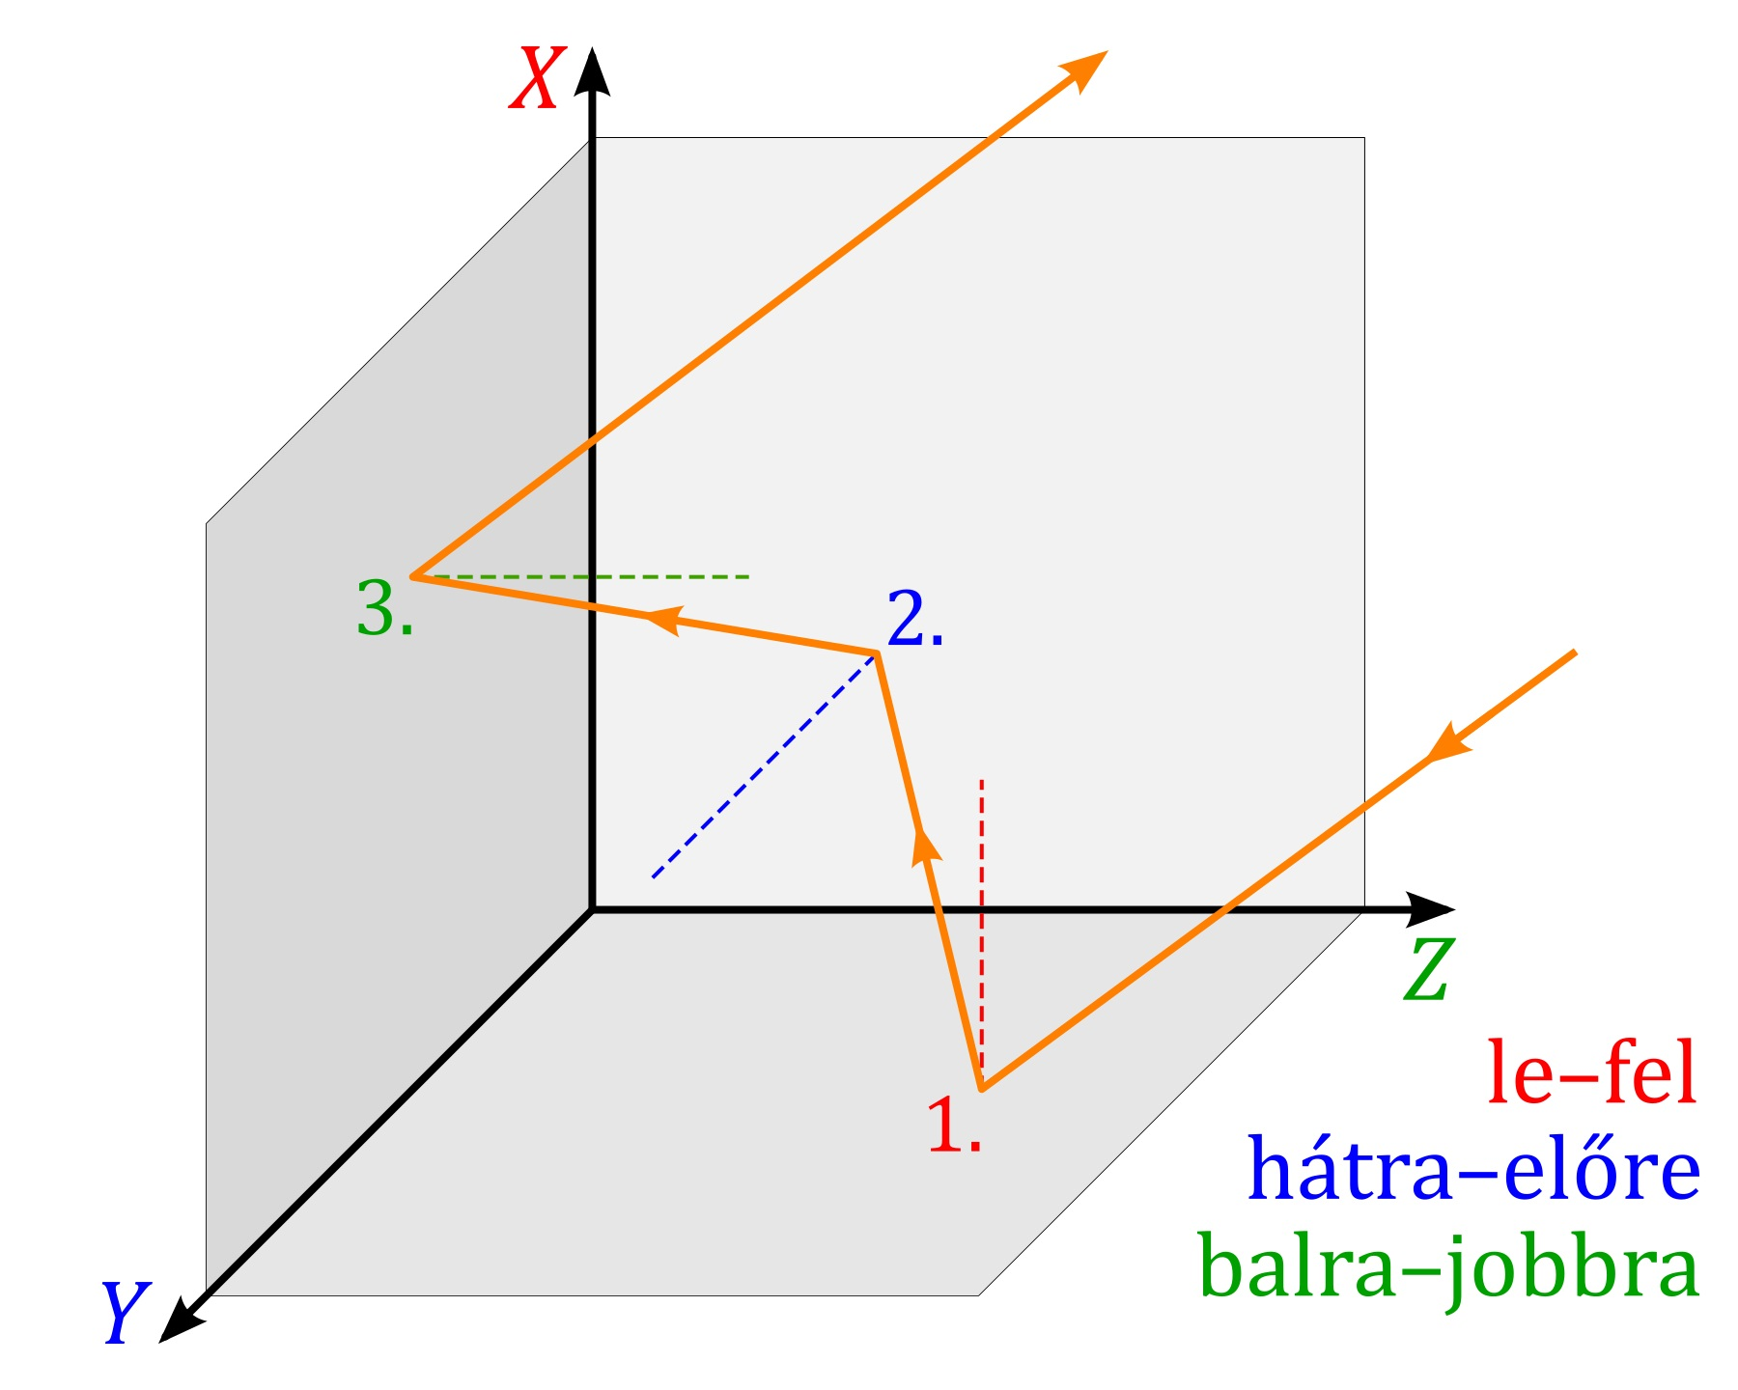

Slide 12
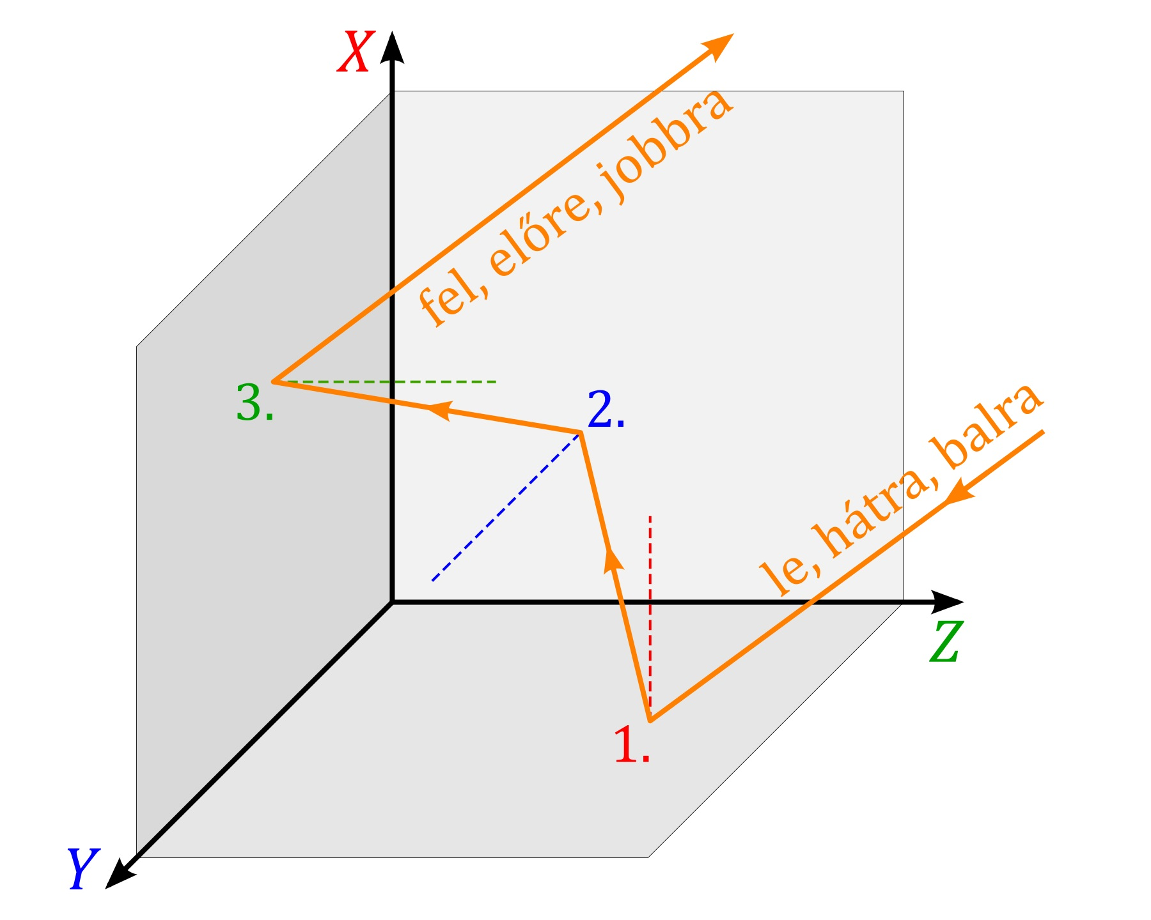

Slide 13
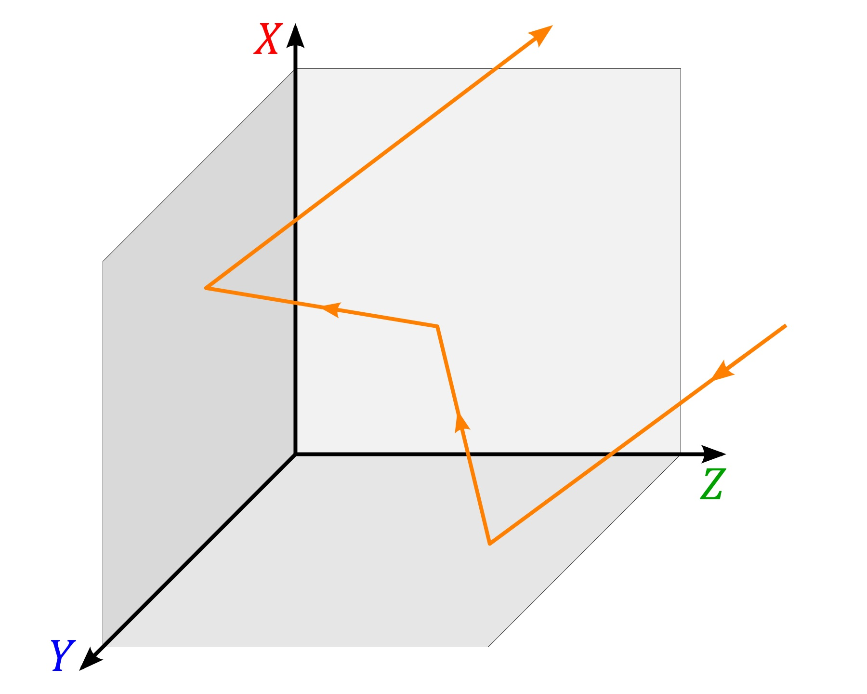

Slide 14
A sarokreflektor működése
Ha tehát a sarokreflektorra beeső fénysugár mindhárom lapról egyszer-egyszer verődik vissza, akkor a kilépő fénysugár iránya éppen ellentétes lesz a beeső sugár irányával.
Emiatt a sarokreflektorra beeső és az onnan visszaverődő fénysugár párhuzamos lesz egymással.
A sarokreflektor tehát a fényforrásról jövő fényt mindiga a fényforrás felé veri vissza.

Slide 15
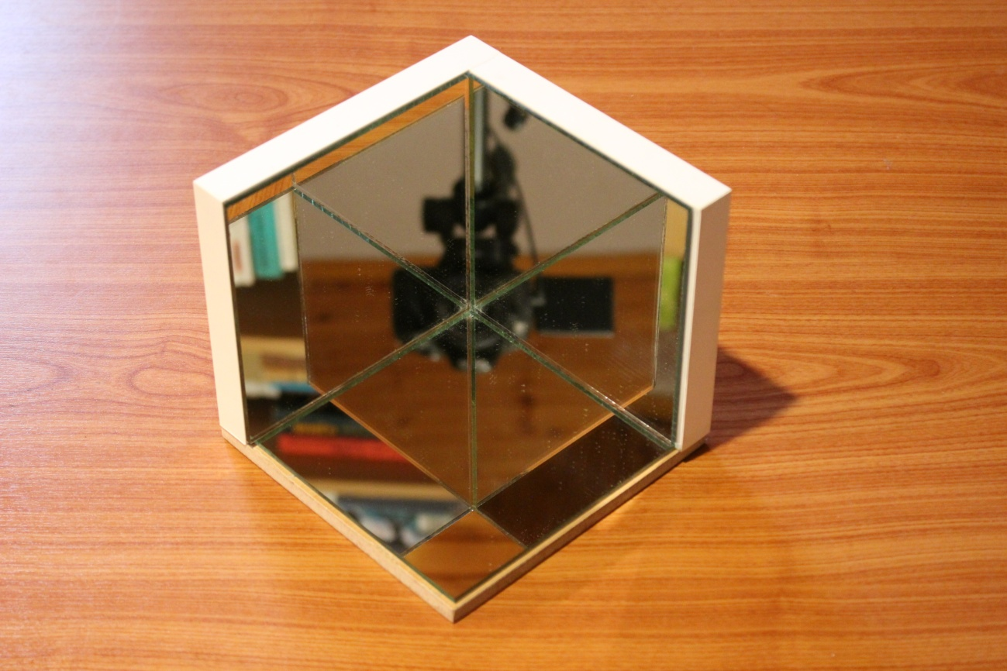
A sarokreflektor működése
A sarokreflektor a fényképezőgép lencséjének a közepéről kiinduló fényt ugyanide veri vissza, ezért a lencse éppen a tükrök metszéspontjában látható.

Slide 16


Slide 17
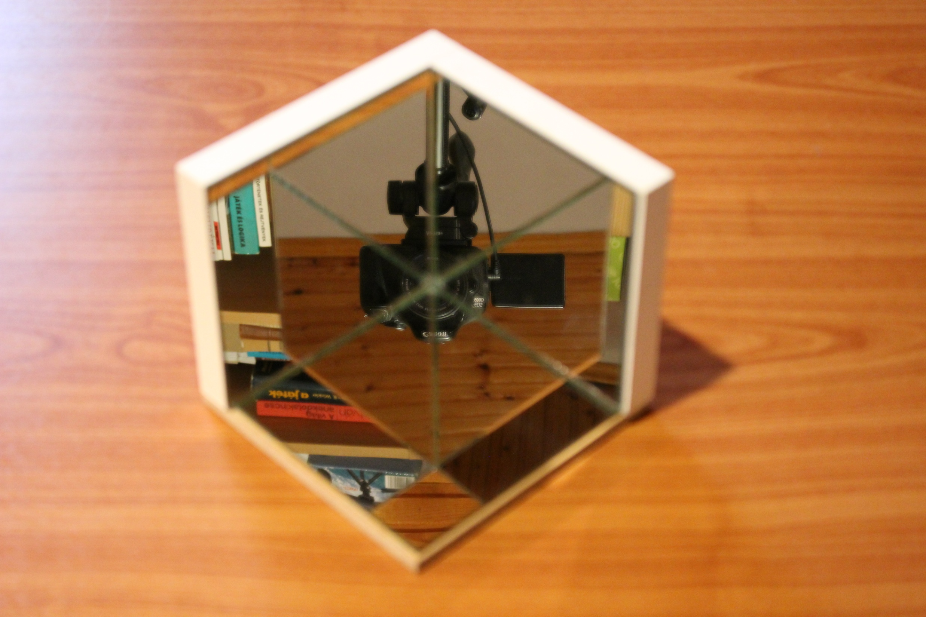

Slide 18
A sarokreflektor működése
Összeállította
Zátonyi Sándor, (ifj.)
Béékéscsaba
2022.

